Slide 1
CentOS 7開機流程
BIOS或UEFI
POST(Power On Self Test)
硬碟MBR(Master Boot Record)
Boot loader
開機選單: GRUB2
若不同OS共存硬碟,可擇一載入開機
/boot/vmlinuz-3.10.0-1062.el7.x86_64
/boot/initramfs-3.10.0-1062.el7.x86_64.img
載入核心(kernel), 驅動硬體
Kernel
systemd
/etc/systemd/system/default.target
開機自動啟動的常駐程式, 由systemd管理
Shell
/bin/sh, Bash, 等候登入
/etc/passwd內, 對應的使用者設定
https://en.wikipedia.org/wiki/Linux_startup_process

Slide 2
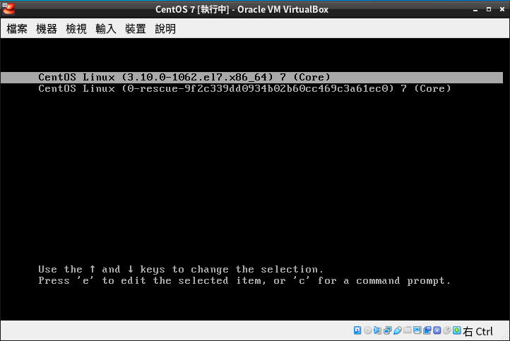
GRUB2
https://en.wikipedia.org/wiki/GNU_GRUB

Slide 3
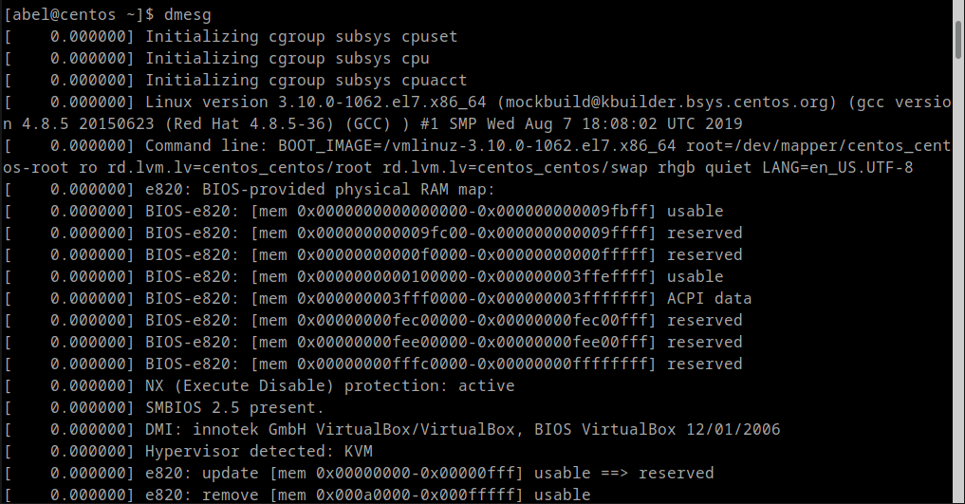
Kernel
user登入後執行
$ dmesg

Slide 4
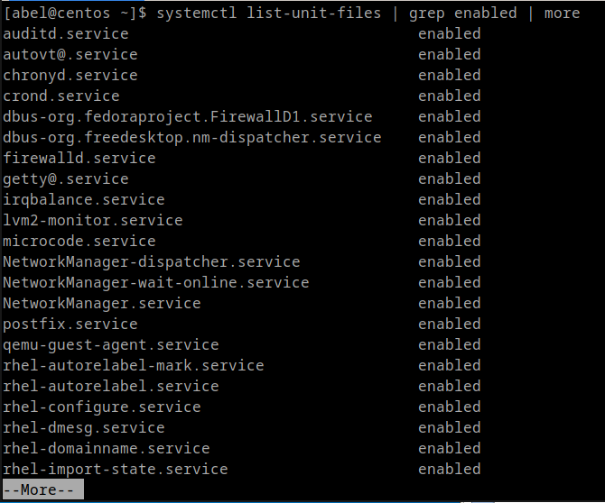
systemd
$ systemctl list-unit-files | grep enabled | more

Slide 5
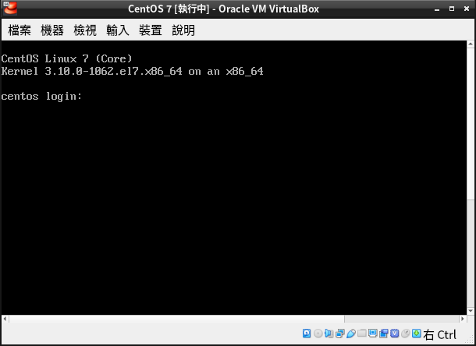
Shell, waiting for login
https://en.wikipedia.org/wiki/Shell_(computing)
https://en.wikipedia.org/wiki/Bash_(Unix_shell)

Slide 6
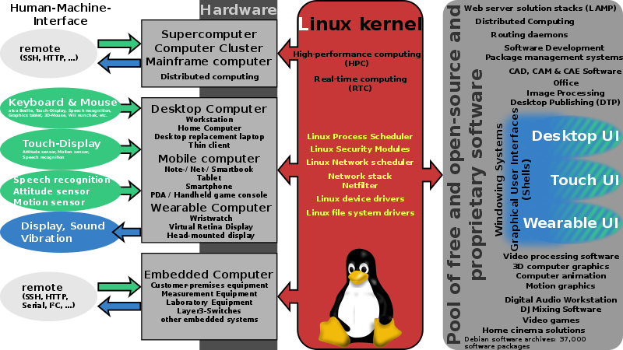
kernel
https://en.wikipedia.org/wiki/Linux_kernel

Slide 7
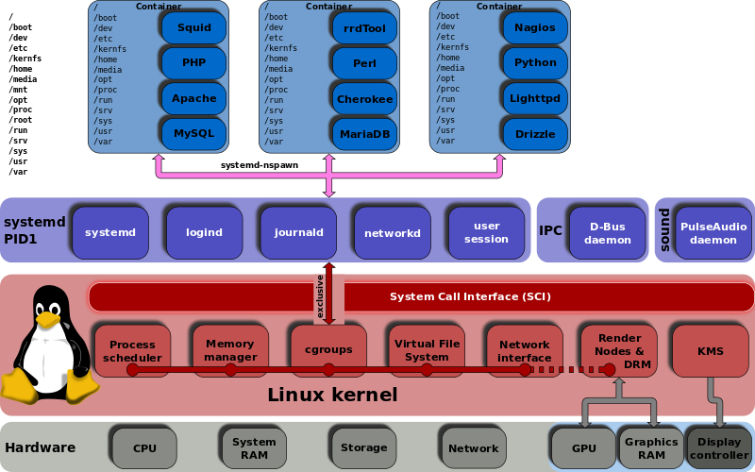
systemd

Slide 8
開機注意事項
因課程使用VirtualBox跑Linux虛擬機器,Windows主機(host)會分配固定資源(CPU, RAM等),提供給虛擬機器使用
核心(kernel)的作用是驅動硬體設備.若新增硬體,得靠核心模組驅動,如同Windows的驅動程式
若開機訊息有錯誤,理解錯誤原因,並嘗試解決
$ dmesg -l err

Slide 9
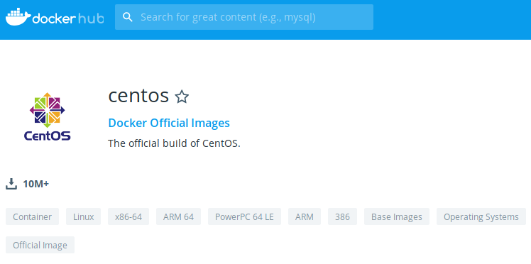
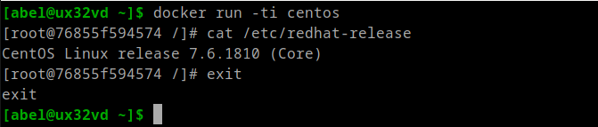
CentOS docker image
https://hub.docker.com/_/centos
https://en.wikipedia.org/wiki/Docker_(software)
與host共用資源

Slide 10
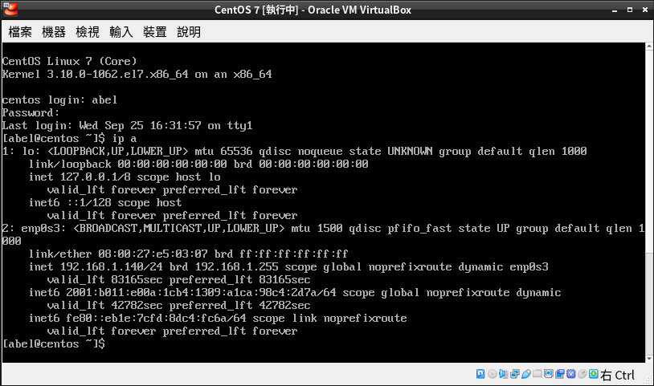
查閱IP
$ ip a
紀錄IP, 遠端登入用

Slide 11
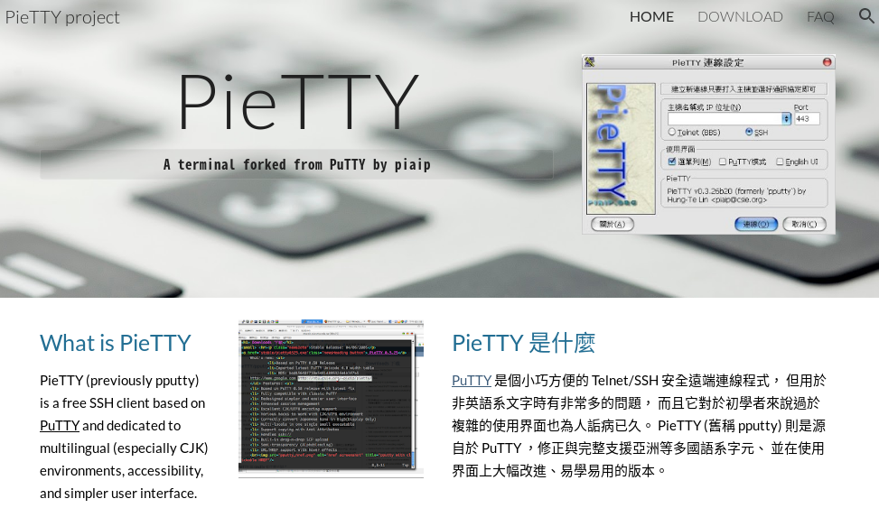
安裝虛擬終端機,遠端登入操作CentOS
因PieTTY多年未更新, 也可改用PuTTY
或KiTTY http://www.9bis.net/kitty/#
https://sites.google.com/view/pietty-project

Slide 12
為何使用文字介面CLI
文字傳輸,遠比圖形介面(例如:Windows)的網路傳輸資料量小,反應速度就會快很多
Linux若放在受管制的機房作為server,大多採用文字介面, 遠端登入操作
Linux仍有許多應用程式,僅提供文字指令操作
https://en.wikipedia.org/wiki/KISS_principle
command-line interpreter

Slide 13
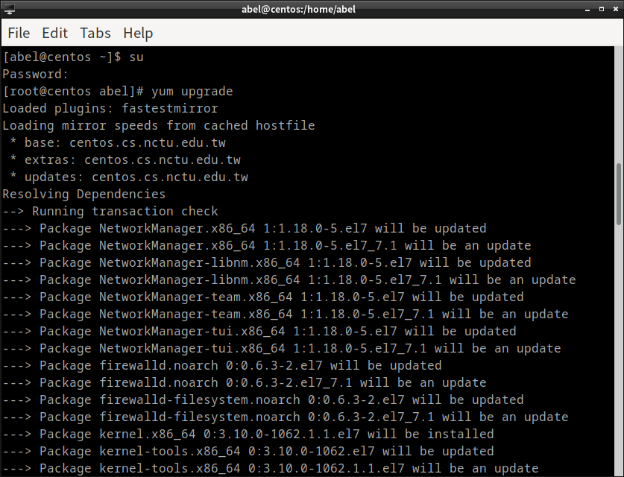
終端機登入後,切換為root,更新套件
$ su
輸入root密碼
提示符號#
表示目前為root身份
# yum upgrade
輸入y, 確認更新
操作套件管理, 需root權限

Slide 14
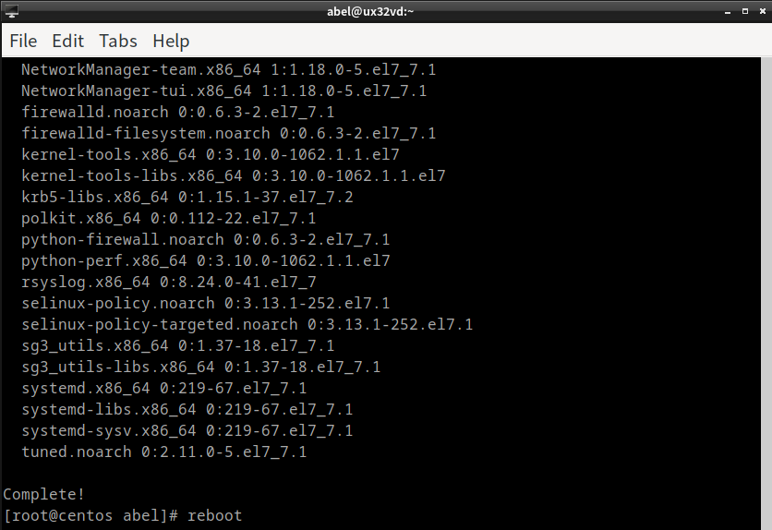
更新套件完畢後,遠端重新開機
# reboot
重新開機後, 再ssh遠端登入
# poweroff 關機

Slide 15
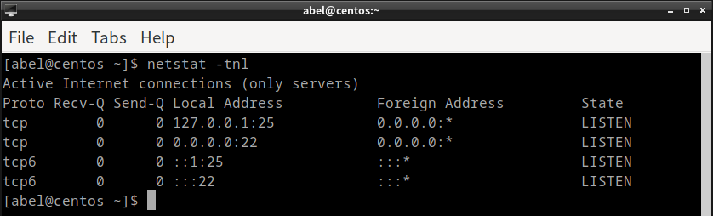
檢查已開啟的TCP port
需安裝net-tools套件
才有netstat指令
檢查TCP/UDP port, 可確認相關的server是否啟動
且聆聽正確port
# yum install net-tools
# exit
$ netstat -tnl
port 22: ssh, 遠端登入
port 25: postfix, 郵件

Slide 16
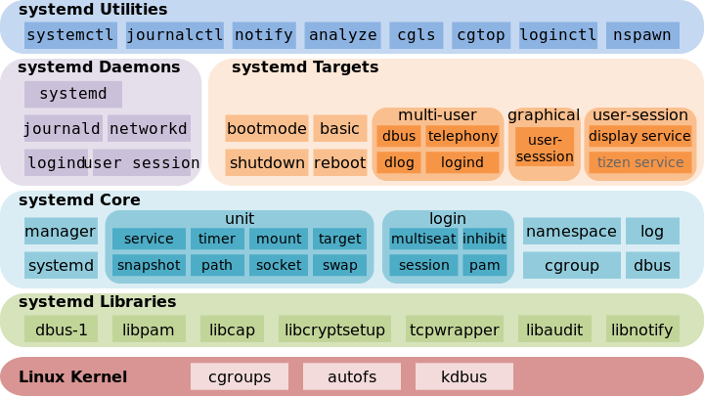
systemd
https://en.wikipedia.org/wiki/Systemd

Slide 17
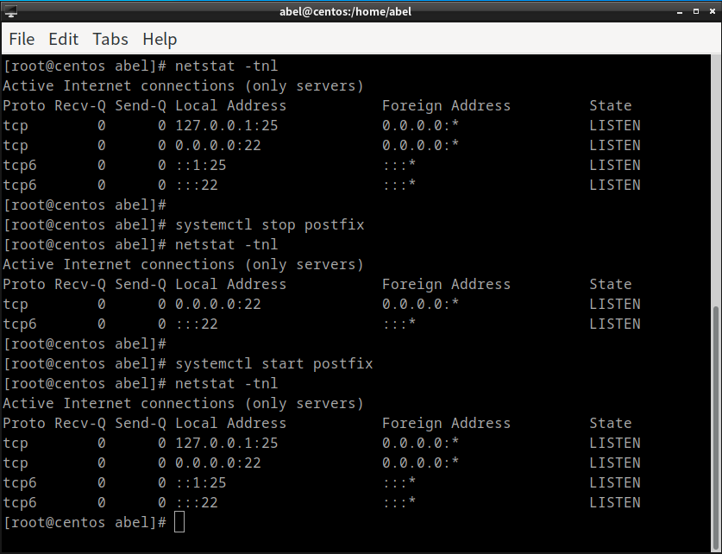
systemctl控制service
停止postfix
檢查TCP port
再啟動
檢查
操控service, 需root權限
$ man systemctl

Slide 18
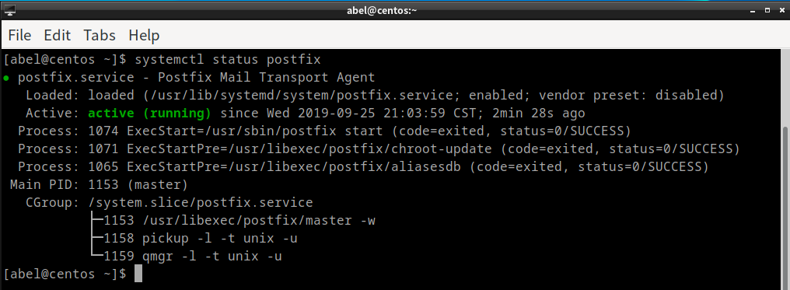
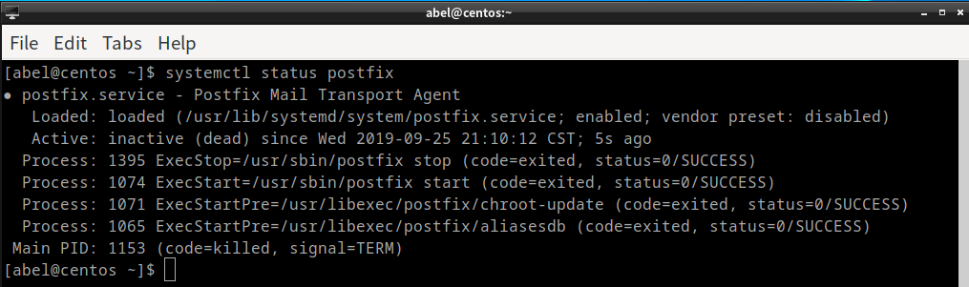
查閱service狀態
運作中
未運作
$ systemctl status postfix

Slide 19
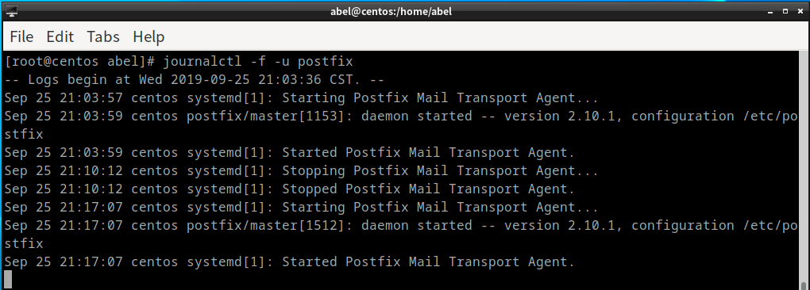
監視service日誌
分別使用二個終端機登入
(1)監視 # journalctl -f -u postfix
(2)重新啟動# systemctl restart postfix
(1) ctrl+c, 退出監視service
$ man journalctl

Slide 20
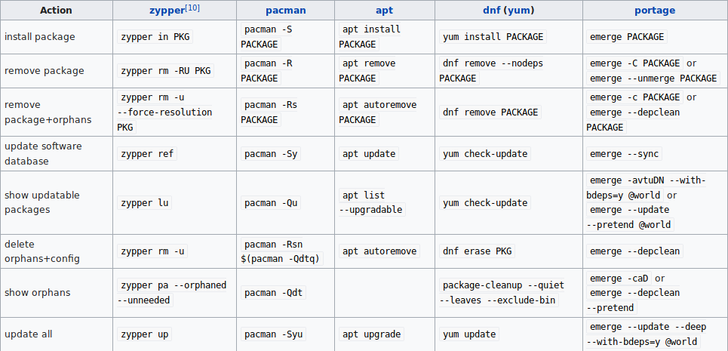
Package manager
https://en.wikipedia.org/wiki/Package_manager

Slide 21
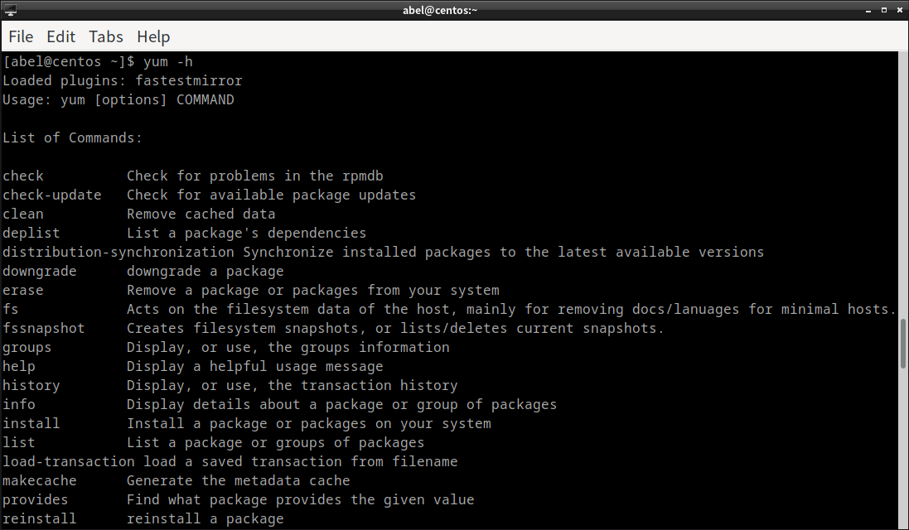
yum套件管理程式
$ yum -h
https://en.wikipedia.org/wiki/Yum_(software)
$ man yum

Slide 22
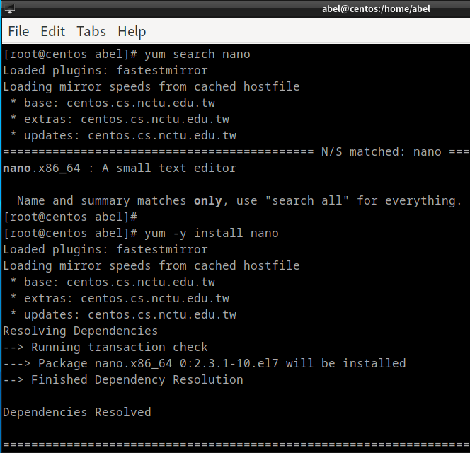
搜尋安裝nano套件
搜尋套件關鍵字
得知套件名稱
安裝套件
CentOS內建vi
https://en.wikipedia.org/wiki/GNU_nano
操作套件管理, 需root權限

Slide 23
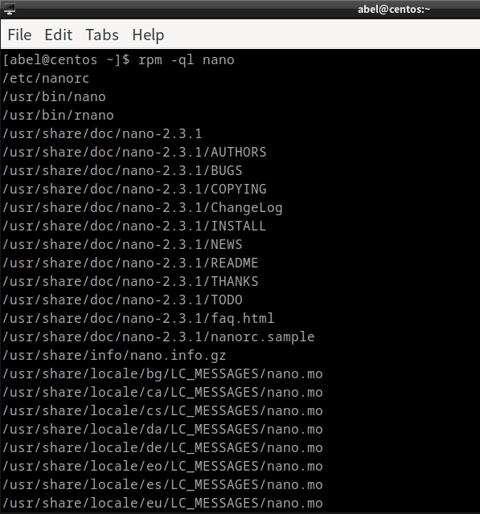
檢視nano套件所安裝的檔案與路徑
CentOS源自Red Hat
仍保有rpm套件管理程式
https://en.wikipedia.org/wiki/RPM_Package_Manager
$ man rpm

Slide 24
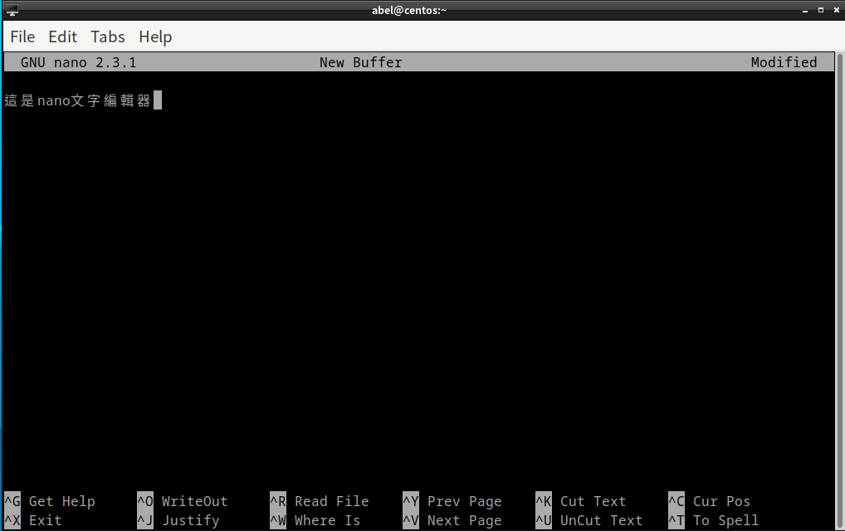
測試nano
$ nano
ctrl+x退出, 不存檔
$ man nano

Slide 25
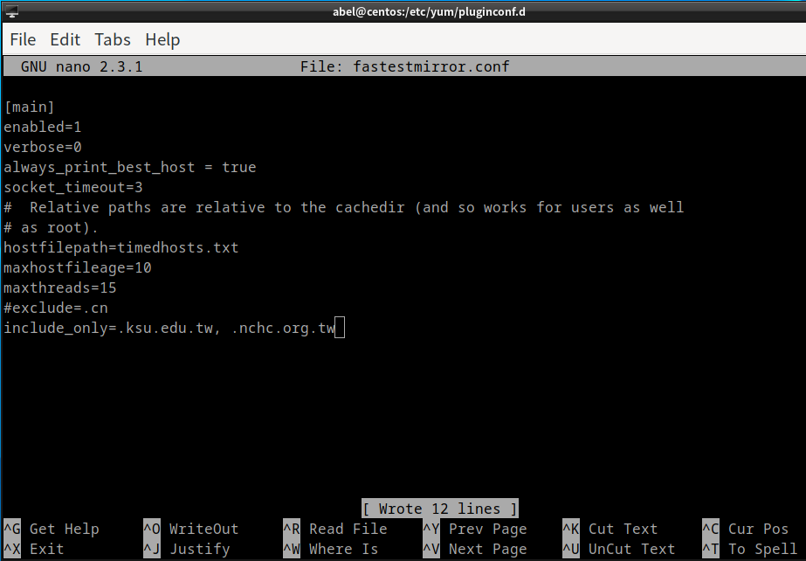
指定套件來源
崑山, 國網中心
# nano /etc/yum/pluginconf.d/fastestmirror.conf
ctrl+x 退出,存檔
https://wiki.centos.org/PackageManagement/Yum/FastestMirror

Slide 26
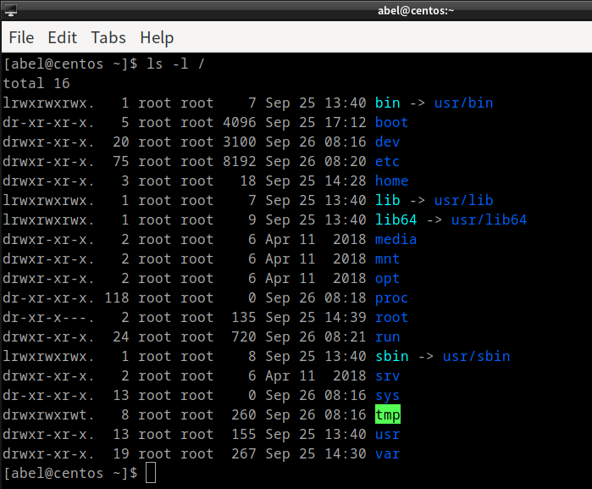
檔案系統目錄
https://en.wikipedia.org/wiki/Filesystem_Hierarchy_Standard

Slide 27
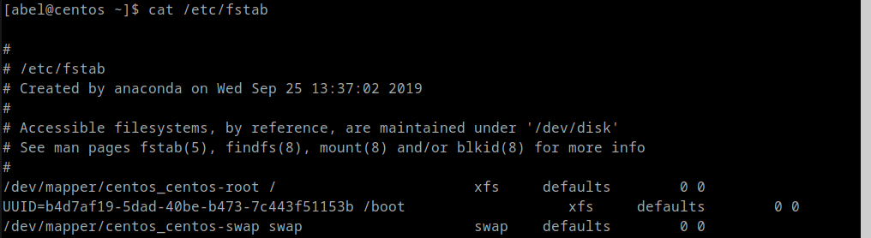
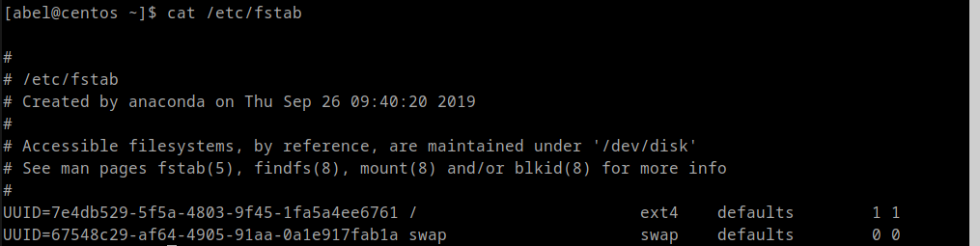
硬碟分割區的掛載點(mount point)
預設分割
xfs
自訂分割
ext4
https://en.wikipedia.org/wiki/Fstab
$ man fstab

Slide 28
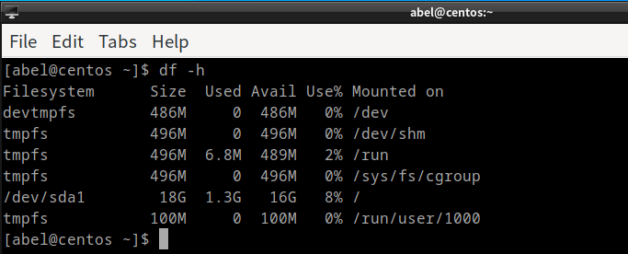
硬碟剩餘可用容量
$ man df

Slide 29
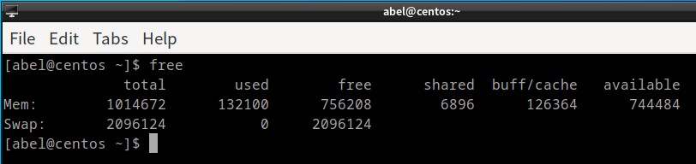
目前記憶體使用狀況
$ man free

Slide 30
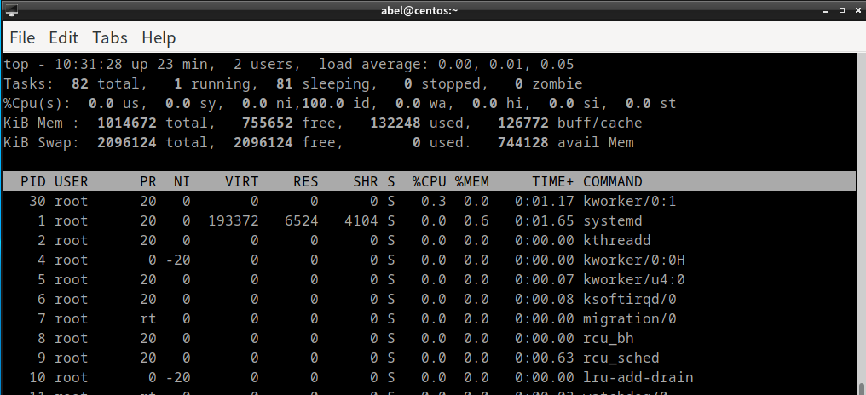
目前運作中的程式
$ top
輸入q 退出
$ man top

Slide 31
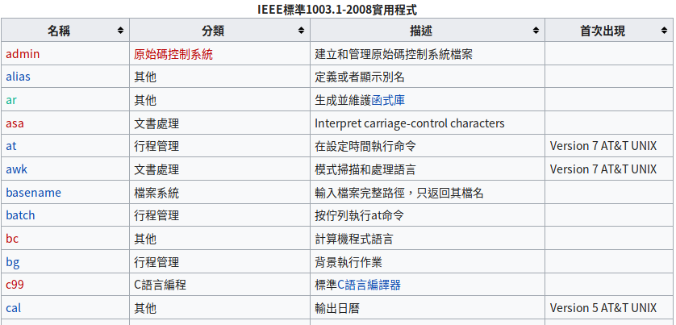
其他工具程式
https://en.wikipedia.org/wiki/List_of_Unix_commands
https://en.wikipedia.org/wiki/Util-linux

Slide 32
指令操作注意事項
使用普通user權限操作.若有必要,再切換為root權限操作
注意root權限操作,對系統所產生的影響
目錄,檔案(指令檔)等,皆有限制能夠操作的user或所屬群組(group)
操作指令前,詳讀指令說明(man, info等)
內建所無的指令,再依需要安裝對應套件

